Slide 1
信息论与编码理论基础
——JPEG编码原理
电气信息学院
郭江凌

Slide 2

回顾
香农第一定理
  无失真压缩的理论极限：信源的信息熵H(S)
  费诺码、Huffman编码、游程编码......
无失真
信源编码
编码后
数据
信道
C > H(S)
解码
147 KB
4.59 bpp ≈ H(S)
原图像
256 KB
8 bpp
解码后图像
MSE = 0

Slide 3

回顾
香农第三定理
  有失真压缩的理论极限：率失真函数R(D)
  ？
有失真
信源编码
编码后
数据
信道
C < H(S)
解码
10.07 KB
H(S)>0.31 bpp>R(D)
原图像
256 KB
8 bpp
解码后图像
MSE > 0

Slide 4
JPEG编码标准
全称
  Joint Photographic Experts Group
制定过程
  1986年
    ISO/CCITT联合成立JPEG委员会
  1992年
    JPEG委员会向ISO提交JPEG编码标准
  1994年
    JPEG编码标准成为ISO 10918-1号标准

Slide 5
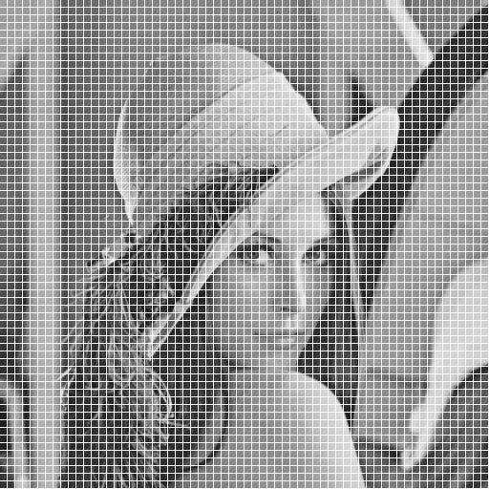

JPEG编码步骤(1)——8x8分块
8x8
分块
59 43 40 52 59 75 94 115
43 40 39 41 49 63 105 129
40 36 42 51 66 75 113 98
43 46 51 84 129 137 115 67
66 47 52 103 176 169 125 52
95 77 66 98 176 164 118 61
69 85 78 116 156 123 86 54
49 89 102 129 126 83 53 43
F=
逐块取出

Slide 6
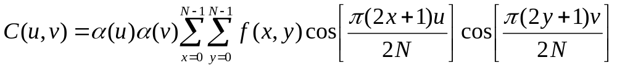
JPEG编码步骤(2)——DCT
59 43 40 52 59 75 94 115
43 40 39 41 49 63 105 129
40 36 42 51 66 75 113 98
43 46 51 84 129 137 115 67
66 47 52 103 176 169 125 52
95 77 66 98 176 164 118 61
69 85 78 116 156 123 86 54
49 89 102 129 126 83 53 43
F=
DCT
665.625 -127.951 -92.118 87.626 7.875 -8.340 -21.510 12.648
-98.547 -78.724 131.886 -44.201 -1.527 22.432 9.719 -0.796
-47.758 49.282 43.094 -83.538 15.225 -7.356 2.443 -11.584
58.258 -9.183 -9.585 62.598 7.907 -7.157 6.347 3.498
2.625 8.091 -39.902 5.813 -0.125 1.760 3.945 -7.040
2.414 5.038 -6.320 5.573 -2.297 -2.435 -1.502 -3.521
-0.647 9.491 8.693 1.936 -2.112 4.421 1.905 3.493
-8.020 -2.566 -5.304 0.906 4.083 6.762 -3.889 2.062
C=

Slide 7
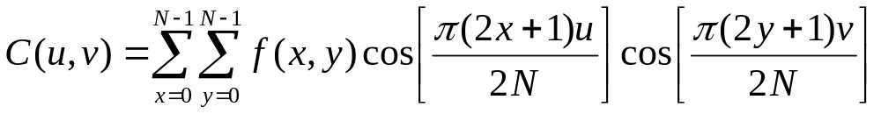
































































离散余弦变换——DCT
Discrete Cosine Transform
F=
c_{1,1}*
+c_{1,2}*
+c_{1,3}*
+c_{1,4}*
+c_{1,5}*
+c_{1,6}*
+c_{1,7}*
+c_{1,8}*
+c_{2,1}*
+c_{2,2}*
+c_{2,3}*
+c_{2,4}*
+c_{2,5}*
+c_{2,6}*
+c_{2,7}*
+c_{2,8}*
+c_{3,1}*
+c_{3,2}*
+c_{3,3}*
+c_{3,4}*
+c_{3,5}*
+c_{3,6}*
+c_{3,7}*
+c_{3,8}*
+c_{4,1}*
+c_{4,2}*
+c_{4,3}*
+c_{4,4}*
+c_{4,5}*
+c_{4,6}*
+c_{4,7}*
+c_{4,8}*
+c_{5,1}*
+c_{5,2}*
+c_{5,3}*
+c_{5,4}*
+c_{5,5}*
+c_{5,6}*
+c_{5,7}*
+c_{5,8}*
+c_{6,1}*
+c_{6,2}*
+c_{6,3}*
+c_{6,4}*
+c_{6,5}*
+c_{6,6}*
+c_{6,7}*
+c_{6,8}*
+c_{7,1}*
+c_{7,2}*
+c_{7,3}*
+c_{7,4}*
+c_{7,5}*
+c_{7,6}*
+c_{7,7}*
+c_{7,8}*
+c_{8,1}*
+c_{8,2}*
+c_{8,3}*
+c_{8,4}*
+c_{8,5}*
+c_{8,6}*
+c_{8,7}*
+c_{8,8}*

Slide 8
JPEG编码步骤(2)——DCT
59 43 40 52 59 75 94 115
43 40 39 41 49 63 105 129
40 36 42 51 66 75 113 98
43 46 51 84 129 137 115 67
66 47 52 103 176 169 125 52
95 77 66 98 176 164 118 61
69 85 78 116 156 123 86 54
49 89 102 129 126 83 53 43
F=
DCT
大
665.625 -127.951 -92.118 87.626 7.875 -8.340 -21.510 12.648
-98.547 -78.724 131.886 -44.201 -1.527 22.432 9.719 -0.796
-47.758 49.282 43.094 -83.538 15.225 -7.356 2.443 -11.584
58.258 -9.183 -9.585 62.598 7.907 -7.157 6.347 3.498
2.625 8.091 -39.902 5.813 -0.125 1.760 3.945 -7.040
2.414 5.038 -6.320 5.573 -2.297 -2.435 -1.502 -3.521
-0.647 9.491 8.693 1.936 -2.112 4.421 1.905 3.493
-8.020 -2.566 -5.304 0.906 4.083 6.762 -3.889 2.062
C=
小

Slide 9
JPEG编码步骤(3)——量化
665.625 -127.951 -92.118 87.626 7.875 -8.340 -21.510 12.648
-98.547 -78.724 131.886 -44.201 -1.527 22.432 9.719 -0.796
-47.758 49.282 43.094 -83.538 15.225 -7.356 2.443 -11.584
58.258 -9.183 -9.585 62.598 7.907 -7.157 6.347 3.498
2.625 8.091 -39.902 5.813 -0.125 1.760 3.945 -7.040
2.414 5.038 -6.320 5.573 -2.297 -2.435 -1.502 -3.521
-0.647 9.491 8.693 1.936 -2.112 4.421 1.905 3.493
-8.020 -2.566 -5.304 0.906 4.083 6.762 -3.889 2.062
C=
量化
D=[C./(Q*q)]
16 11 10 16 24 40 51 61
12 12 14 19 26 58 60 55
14 13 16 24 40 57 69 56
14 17 22 29 51 87 80 62
18 22 37 56 68 109 103 77
24 35 55 64 81 104 113 92
49 64 78 87 103 121 120 101
72 92 95 98 112 100 103 99
Q=
q:质量因子
42 -12 -9 5 0 0 0 0
-8 -7 9 -2 0 0 0 0
-3 4 3 -3 0 0 0 0
4 -1 0 2 0 0 0 0
0 0 -1 0 0 0 0 0
0 0 0 0 0 0 0 0
0 0 0 0 0 0 0 0
0 0 0 0 0 0 0 0
D=
当q=1

Slide 10
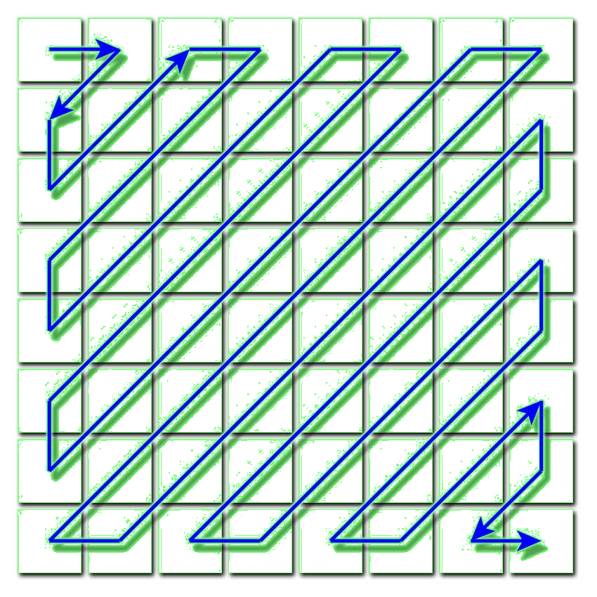
JPEG编码步骤(4)——Zigzag扫描
42 -12 -9 5 0 0 0 0
-8 -7 9 -2 0 0 0 0
-3 4 3 -3 0 0 0 0
4 -1 0 2 0 0 0 0
0 0 -1 0 0 0 0 0
0 0 0 0 0 0 0 0
0 0 0 0 0 0 0 0
0 0 0 0 0 0 0 0
42 -12 -9 5 0 0 0 0
-8 -7 9 -2 0 0 0 0
-3 4 3 -3 0 0 0 0
4 -1 0 2 0 0 0 0
0 0 -1 0 0 0 0 0
0 0 0 0 0 0 0 0
0 0 0 0 0 0 0 0
0 0 0 0 0 0 0 0
D=
D=
行扫描
Zigzag
(42, -12, -9, 5, 0, 0, 0, 0, -8, -7, 9, -2, 0, 0, 0, 0, -3, 4, 3, -3, 0, 0, 0, 0, 4, -1, 0, 2, 0, 0, 0, 0, 0, 0, -1, 0, 0, 0, 0, 0, 0, 0, 0, 0, 0, 0, 0, 0, 0, 0, 0, 0, 0, 0, 0, 0, 0, 0, 0, 0, 0, 0, 0, 0)
(42, -12, -8, -3, -7, 9, 5, 9, 4, 4, 0, -1, 3, -2, 0, 0, 0, -3, 0, 0, 0, 0, 0, -1, 2, 0, 0, 0, 0, 0, 0, 0, 0, 0, 0, 0, 0, 0, 0, 0, 0, 0, 0, 0, 0, 0, 0, 0, 0, 0, 0, 0, 0, 0, 0, 0, 0, 0, 0, 0, 0, 0, 0, 0)
Z=
Z=

Slide 11
JPEG编码步骤(5)——熵编码
(42, -12, -8, -3, -7, 9, 5, 9, 4, 4, 0, -1, 3, -2, 0, 0, 0, -3, 0, 0, 0, 0, 0, -1, 2, 0, 0, 0, 0, 0, 0, 0, 0, 0, 0, 0, 0, 0, 0, 0, 0, 0, 0, 0, 0, 0, 0, 0, 0, 0, 0, 0, 0, 0, 0, 0, 0, 0, 0, 0, 0, 0, 0, 0)
Z=
RLE编码
将连续的零，用其长度表示
Huffman编码
出现频率高的数值：短码表示
出现频率低的数值：长码表示
W=
(1, 0, 1, 1, 0, 1, 0……)

Slide 12
JPEG编码流程
8 x 8
分块
原始图像
DCT
量化
F
C
D
量化矩阵Q
Zigzag扫描
编码表T
Z
W
编码后数据
Huffman编码
RLE编码

Slide 13
小结
回顾
  香农第一定理：无失真信源编码
  香农第三定理：有失真信源编码
有失真信源编码实例——JPEG
  编码流程：8x8分块、DCT、量化、Zigzag扫描、熵编码
  每个步骤的作用，与信息论各理论的关系
问题
  为什么要8x8分块？（Hint: 时间复杂度）
  为什么不用DFT，而是用DCT？（Hint: 数值）

Slide 14
课外参考
JPEG官方网站（英文）
  http://www.jpeg.org/jpeg/
维基百科——JPEG词条（英文）
  http://en.wikipedia.org/wiki/JPEG
数字图像处理（第三版）[美]Rafeal C. Gonzalez著
  8.2.8 块变换编码

